Slide 1
Scouting & privacy
Steunpunt Scouting Limburg

Slide 2
Scouting & privacy
Welkom
Over welke gegevens hebben wij het in het kader van privacy?
Wanneer is sprake van een datalek?
Wat betekend het voor onze vereniging?
Wat moet ik doen bij een datalek!
Waar kan ik meer informatie vinden.

Slide 3
Privacywetgeving
GDPR / AVG (Algemene verordening gegevensbescherming)
Gaat in vanaf 25 mei 2018, volgt WBP op
Verschillen met huidige situatie
Bewustwording
Actie vereist
Let op: vanuit perspectief Scouting!
Notes:
Het draait allemaal om de invoering van de GDPR, in Nederland de AVG. Deze Europese wetgeving met vertaalslagen naar regelgeving in Nederland in de wet AVG, gaat in in mei 2018. Een aantal zaken maken het wat complexer in uitvoer ten opzichte van de huidige situatie, maar… in de huidige WBP staat heel veel al beschreven en zou je eigenlijk al aan moeten voldoen.
Daar zijn weinig mensen zich van bewust.
In de nieuwe situatie betreft het een europese wet waarvoor veel aandacht is in de media, mede door de torenhogen boetes die de toezichthouders in de nieuwe situatie kunnen gaan uitdelen; de handhaving wordt strenger.
Door de aandacht voor de nieuwe wetgeving maar ook veranderingen in de maatschappij (social media bijv. – wie weet wat van mij?), is er bij mensen meer bewustwording en is de verwachting naar organisaties groter geworden: men verwacht dat je het goed geregeld hebt, ook als Scouting.
Dat vereist actie en daarom is het goed dat jullie hier vanavond zijn.
Alles lijkt heel veel en ingewikkeld. Dat is het soms ook, maar met de nodige hulpmiddelen en de informatie die je vanavond op doet maak je er een overzichtelijke uitdaging van waarmee je in korte tijd ‘AVG-proof’ bent.
Let op: wat we vanavond met je delen is onze interpretatie van de wet- en regelgeving. Het kan zijn dat bepaalde zaken anders worden uitgelegd op je werk, door mensen die je tegenkomt enzovoorts. De belangrijkste reden hiervoor is dat sommige dingen heel duidelijk zijn, maar dat er ook veel zaken nog niet goed duidelijk zijn of op meerdere manieren zijn uit te leggen. In de nabije toekomst zal hierover meer duidelijk worden, door aanvullende regelgeving of toepassing in de praktijk en rechtszaken.

Slide 4
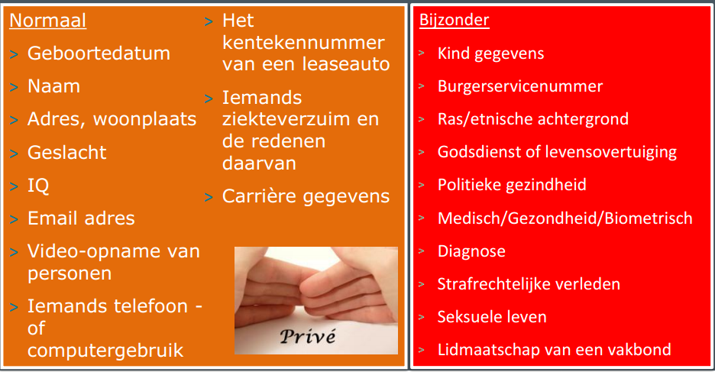
Over welke dat hebben we het zoal

Slide 5
Wat en waar leggen wij gegevens van onze leden vast?
Maak in twee subgroepjes een overzicht welke gegevens jullie zoal vastleggen van je leden, waar deze gegevens zich bevinden en wie aan deze gegevens kan?
Welke gegevens zijn hiervan Persoonsgegevens?
Max. 15 minuten

Slide 6
Je bent al met persoonsgegevens bezig als je…
… een mailtje wilt sturen naar leden van alle groepen in de buurt.
… als penningmeester een factuur stuurt.
… vragenlijsten en onderzoeken verstuurt.
… een ledenlijstje exporteert om op het clubhuis neer te leggen.
… als speltak een lid informeert over de opkomsten.
… als gegevensbeheerder de ledenadministratie up-to-date houdt.
… een gezondheidsformulier wilt bewaren.
… aanmeldingen van een activiteit bij de groep of regio verzamelt.
… e-mails en nieuwsbrieven verstuurt.
…
…
Notes:
Wie kan er nog meer bedenken?

Slide 7
Wat zijn persoonsgegevens?
Betreffend op een indentificeerbaar persoon
NAW-gegevens
Bijzondere gegevens
Notes:
Persoonsgegevens zijn gegevens die je kunt verbinden aan een persoon. De wet spreekt over gegevens “betreffend op een indentificeerbaar persoon”. Niet alle informatie zijn dus persoonsgegevens (bijvoorbeeld de beschrijving van een scoutshop-artikel), maar zodra je ze kunt verbinden aan een persoon, is de wet al heel gauw van toepassing.
Het gaat dan in grote lijnen om NAW-gegevens, dus ook een mailadres of telefoonnummer, en bijzondere gegevens. Dat zijn onder andere geloofsovertuiging, ras, seksuele voorkeur, medische gegevens en soms ook een foto of videobeelden waarop iemand herkenbaar staat en je gegevens kunt afleiden.
Bij bijzondere gegevens gelden strengere regels.
Alles draait hier om persoonsgegevens en het waarborgen van de privacy daarvan bij het verwerken daarvan.
Met verwerken bedoelen we alles wat je met gegevens doet.
We hebben het over registreren: hoe leggen we de gegevens vast
We hebben het over gebruiken: hoe gebruiken we de gegevens die bij ons binnenkomen, wie doet dat, welke afspraken zijn daarover gemaakt en wie kan waarbij?
We hebben het over bewaren: welke gegevens leggen we vast, hoe leggen we die vast en hoelang leggen we die vast?

Slide 8
Verwerken van persoonsgegevens
Registreren
Bijvoorbeeld: opgaveformulier, kladje met telefoonnummer ouders, gezondheidsformulier
Raadplegen en delen
Bijvoorbeeld: opzoeken telefoonnummer van een lid, deelnamelijst evenement, e-mailbestand, ledenlijsten, brieven versturen
Bewaren
Bijvoorbeeld archief, registratielijst, oud-ledenlijst
Voorwaarden voor gebruik van persoonsgegevens
Wat is het doel? Wat is de grondslag?
Wie heeft voor welke periode toegang?
Alleen relevante gegevens?
Hoe deel je deze data? E-mail? Dropbox?
Notes:
Bij alle verwerkingen van persoonsgegevens moeten we letten op de privacy. Dat geldt dus bij alles wat je doet, zoals:
Registreren
Gebruiken (Raadplegen en delen)
Bewaren
Relevante gegevens: voorbeeld ledenlijstje met alle NAW gegevens ipv alleen naam, telefoonnummer ouders en mailaders > wat heb je écht nodig?

Slide 9
Registratie van gegevens
Wie mag wat registreren?
Permissies
Waarom is de info nodig?
Registratie van aanvullende lidgegevens
Registratie van bijzondere gegevens
Godsdienst, ras, seksualiteit, BSN mogen niet
Medische gegevens alleen onder voorwaarden
Geheimhouding
Notes:
Voor alle gegevens die we registreren geldt dat we goed moeten kijken dat deze gegevens niet door andere mensen dan degene waar ze voor bedoeld zijn ingezien kunnen worden. Hiervoor zijn er in Scouts Online een aantal maatregelen getroffen, maar degene die hier het meest van belang is, zijn de permissies. Deze zijn gebaseerd op de taken en verantwoordelijkheden zoals deze in het HHR zijn vastgelegd. Hierdoor kan het dus zijn dat jij, of iemand anders bepaalde gegevens niet kunt zien, terwijl iemand met een andere rol dit wel kan. Het is dan strikt gezien niet de bedoeling dat je deze gegevens inziet, en deze zouden dan ook eigenlijk niet aan je verstrekt moeten worden. Wil je ergens bij en kan je dit niet? Dan moet er goed gekeken worden of de rol die je hebt in Scouts Online wel goed is, en of je wel de beschikking over deze gegevens hoort te hebben.
Een aantal bijzondere gegevens die in Scouts Online kunnen worden ingevuld, worden ingevuld bij de Aanvullende lidgegevens. Deze worden regelmatig als gezondheidsformulier gebruikt en hier staan dan ook bijzondere gegevens in. Wees met deze gegevens en mogelijkheid extra voorzichtig. Straks meer bij bijz. Persoonsgegevens.
Alle gegevens die je mag inzien, zijn strikt voor jou, jij hebt er toestemming op en iemand anders misschien niet. Het is dan dus ook niet de bedoeling dat je gegevens doorgeeft aan anderen, je hebt hierbij een verplichting tot geheimhouding.
Op persoonsgegevens, medische gegevens, etc. rusten allemaal wettelijke vervaltermijnen. Deze termijn is voor persoonsgegevens tot maximaal 2 jaar na beëindigen van de klant-relatie. Als vereniging hebben we hier nu nog een uitzondering op waardoor we oudere gegevens mogen bewaren. Hiervoor is het echter wel zo dat deze gegevens alleen door een speciale archief functie bekeken moeten worden. Hiervoor zal e.e.a. nog aangepast worden in Scouts Online.
Omdat het zo belangrijk is dat iedereen de juiste functies heeft om zodoende te zorgen dat alle gegevens op de goede manier zijn afgeschermd, zal er vanaf nu regelmatig gekeken worden naar welke functies er in gebruik zijn en of dit de juiste zijn die passen bij de werkzaamheden.

Slide 10
Raadplegen van persoonsgegevens
Wie mag wat zien?
Permissies
Lijsten maken
Kopiëren
Publiceren
Delen

Slide 11
Bewaren van persoonsgegevens
Verwijderen
Bewaren binnen Scouts Online
Bewaren buiten Scouts Online
Wat staat er in je mail? Wat staat er op je computer? Wat doe je met hardcopy’s van gegevens (brieven)? Wat voor externe systemen sla ik persoonsgegevens op?
Notes:
Het bewaren van persoonsgegevens (en daarmee ook de mogelijkheid om persoonsgegevens uit te wisselen) is iets waar we ons met zijn allen heel bewust van moeten zijn, het is namelijk zo makkelijk… Even een lijstje uit Scouts Online exporteren en opslaan op je computer. Ohw, die ene vrijwilliger heeft het nodig, dus ik stuur het bestand even door. Wat is er in dit geval gebeurd en hoeveel kopieën hebben we nu al van de gegevens?
- Bewaren binnen Scouts Online
- Lijst maken
- Kopiëren (email met bijlage versturen)
- Bewaren buiten Scouts Online
Wat zijn hier de risico’s van ?
- Bewaren binnen Scouts Online: Risico is niet zo groot, de omgeving is goed afgeschermd (technisch) en de rechten wie wat mag zien, zijn goed ingeregeld, de kans dat iemand die deze persoonsgegevens niet mag inzien kan inzien zijn niet zo groot.
- Lijst maken: Er is nu een lijst die op een lokale computer (of netwerkschijf) staat. Hier kunnen misschien wel meer mensen bij als die bij de originele gegevens mogen (Dit is dus een potentieel datalek), ook kan het zo zijn dat in de tussentijd de gegevens zijn aangepast in SOL, en deze wijziging heb jij nog niet in je opgeslagen bestand, er kan dus met oude gegevens gewerkt gaan worden. Een gevolg kan hiervan zijn dat je met deze gegevens een brief gaat versturen. Echter naar het adres van een lid wat ondertussen verhuisd is. De nieuwe bewoner maakt de post open en dit is nu ook opeens een datalek geworden.
- Kopiëren (emailen) en bewaren buiten SOL: Er kan in een heel uitzonderlijk geval een hacker de email onderscheppen en deze lezen en de bestanden bekijken (datalek) of in een beter geval komt deze aan op de computer van een vrijwilliger. Deze heeft alleen helemaal geen rechten om deze gegevens in te zien (datalek) of heeft geen virusscanner en het bestand wordt door geupload naar een hacker toe.
Wat mag ik dan wel bewaren? Zo min mogelijk! Privacy is iets waar je echt telkens over na moet blijven denken. Zorg ervoor dat je zo min mogelijk gegevens opslaat, en alleen het hoogst noodzakelijke. Wil die vrijwilliger een lijstje met gegevens? Mail hem de link in SOL waar die het kan vinden in plaats van de hele lijst mailen.
Moraal van het verhaal: Denk na voor je iets opslaat, en zorg ervoor dat je alleen het minimale opslaat om dat ene te doen. Wil je een verjaardagslijstje, sla dan geen export met NAW gegevens, telefoonnummers, emailaddressen op, maar alleen aan een naam en geboortedatum heb je dan genoeg. Haal dan ook de andere kolommen eruit voor je het opslaat.

Slide 12
Verstrekken en uitwisselen van persoonsgegevens
Extern: nooit (tenzij: verwerker)
Intern: duidelijke afspraken per niveau
Wat mag het LSC doen?
Wat mag een LLA doen?
Wat mag een regio of steunpunt?
Wat mag een groep?
Notes:
Vaak wordt er vanuit de organisatie of vanuit het land gevraagd om persoonsgegevens. Denk aan een team dat mensen uit wil nodigen voor een bijeenkomst of training, of een regio die een activiteit organiseert. Ook van buitenaf komen verzoeken om persoonsgegevens van onze leden. Een van de eerste vragen die je je moet stellen is, of je deze gegevens wel of niet mag verstrekken of uitwisselen.
Voor externen, bijvoorbeeld partners, commerciële partijen of onderzoeksbureau’s is het antwoord altijd NEE, tenzij… bijv. bij gemeente voor subsidie. Zorg dan voor verwerkersovereenkomst. Je mag in basis nooit persoonsgegevens aan deze partijen verstrekken.
Voor intern geldt dat er duidelijke afspraken zijn per niveau; dus landelijk, bovenregionaal, regio en groep. Dit lijstje, met wat welk niveau wel en niet mag, is al een aantal jaren beschikbaar op de website, en ook toegevoegd aan het privacybeleid. Als je een vraag krijgt over het verstrekken of uitwisselen van gegevens, kun je dit lijstje als richtlijn hanteren, maar je kunt ook altijd even aankloppen zodat we het samen kunnen toetsen. Voor alles geldt: zorg dat je alleen de strikt noodzakelijke gegevens uitwisselt! Hierover zo nog iets meer.

Slide 13
Datalekken
Wat is een datalek?
Soms gaat het per ongeluk mis
Soms gaat het bewust mis
Procedure datalekken SN
privacy@scouting.nl
Gevolgen datalek?
Verzekeren?
Notes:
Bij een datalek gaat het om toegang tot of vernietiging, wijziging of vrijkomen van persoonsgegevens bij een organisatie zonder dat dit de bedoeling is van deze organisatie. Onder een datalek valt dus niet alleen het vrijkomen (lekken) van gegevens, maar ook onrechtmatige verwerking van gegevens. We spreken van een datalek als er een inbreuk is op de beveiliging van persoonsgegevens. Bij een datalek zijn de persoonsgegevens blootgesteld aan verlies of onrechtmatige verwerking - dus aan datgene waartegen de beveiligingsmaatregelen bescherming moeten bieden. Voorbeelden van datalekken zijn: een kwijtgeraakte USB-stick met persoonsgegevens, een gestolen laptop of een inbraak in een databestand door een hacker.
Zoals de definitie hierboven aangeeft kan een datalek al vrij snel plaatsvinden, dit hoeft niet altijd een probleem te zijn. Hoe we hiermee om (moeten) gaan hebben we vastgelegd in een procedure. Deze procedure zullen we altijd moeten volgen en we vragen daarvoor ook jullie medewerking.
Wat nu als ik per ongeluk een datalek veroorzaak (Of een datalek wat per ongeluk gebeurt constateer)?
Dan meldt je dit volgens de procedure en zullen we er vanuit Scouting NL voor zorgen dat e.e.a. correct volgens de regelgeving wordt afgehandeld
Wat nu als ik (of iemand anders) bewust de regels aan zijn / haar laars lapt en toch de gegevens misbruikt?
Dan zal dit afhankelijk van de ernst 1 van de volgende maatregelen kunnen opleveren: waarschuwing, ontzeggen toegang tot gegevens, beëindigen functie of taak en eventueel zelfs einde lidmaatschap. Er zal daarnaast ook steeds worden onderzocht of dit misbruik voorkomen kan worden. De sanctie wordt bepaald door het landelijk bestuur.

Slide 14
Wat moet je als groep doen?

Slide 15
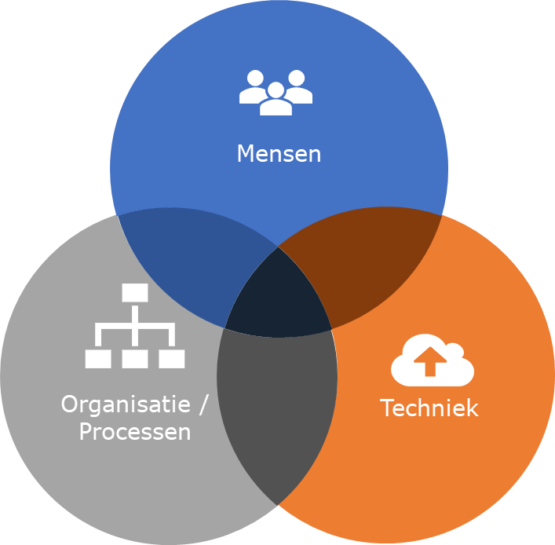
Mens
Geef voorlichting in de groepsraad over AVG
Maak duidelijke afspraken met gegevensbeheerder en penningmeester
Vraag je vrijwilligers oude persoonsgegevens van hun computer te verwijderen
AVG is echt een ding en niet te negeren!

Slide 16
Organisatie (1)
Wijs een Functionaris Gegevensbescherming aan
Leg vast waar een (vermeend) datalek gemeld moet worden
Stel en leg vast welke persoonsgegevens:
Vastgelegd worden
Waarvoor ze vastgelegd worden
Waar ze vastgelegd zijn
Wie ze mag raadplegen
Wanneer je ze vernietigd
Spreek af hoe je omgaat met het Gezondheidsformulier

Slide 17
Organisatie (2)
Leg op het inschrijfformulier duidelijk vast wat je met foto’s en video’s doet
Informeer ouders dat ze in SOL de zichtbaarheid van gegevens zelf kunnen aangeven
Neem op je website de standaard Privacy Statement van SN op
Neem in je draaiboek voor nieuwe leiding AVG als onderwerp op

Slide 18
Techniek
Zorg dat de computers van Gegevensbeheerder(s) en Penningmeester voorzien zijn van de laatste updates en encryptie programma.
Als je oude computers op het HK hebt zorg dat ze up-to-date zijn en van encryptie voorzien zijn, anders niet meer gebruiken voor gegevensverwerking
Zorg dat je WiFi netwerk beschermd is
Maak geen gebruik van openbare netwerken om naar SOL te gaan
Maak een centrale en beveiligde documentcenter aan (Google of Office365) en zorg voor juiste autorisaties

Slide 19
Foto- en videomateriaal
Ondubbelzinnig toestemming vereist voor gebruik bij groep
Praktische werkafspraken maken
Evenementen (regio, land) volstaan voor alsnog met deelnemersvoorwaarden
Hoe ga je daar als groep mee om?
Bewaren voor archief vs. publiceren
Notes:
Foto’s, zeker van kinderen, worden al heel snel als (bijzondere) persoonsgegevens gezien. Het gaat dan om foto’s waarop iemand herkenbaar is. Om iets met foto’s te doen moet je onder de AVG toestemming hebben van het lid of de wettelijk vertegenwoordiger.
Ondubbelzinnig houdt in dat je duidelijk moet maken waarvoor je de foto gebruikt als je om toestemming vraagt. Dit kan bijvoorbeeld op het inschrijfformulier, maak de toestemming voor foto’s specifiek!
De toestemming kan geweigerd worden, dus zorg ervoor dat je regelt hoe je daar mee om gaat.
Hoe dan ook is het beste om de foto’s niet op een openbare plek op internet te zetten. Je hebt dan geen controle meer over wat er mee gebeurt. Gebruik beveiligde omgevingen waar alleen (groepen van) leden bij kunnen.
Denk ook na over foto’s van oud-leden: het is beter om foto’s te archiveren dat ze oneindig op een website te plaatsen.

Slide 20
Gezondheidsformulieren
Vragen naar bijzondere persoonsgegevens
Bewaren van bijzondere persoonsgegevens
Eenmalig, per seizoen of per activiteit?
Format op Scouting.nl
Digitaal vs. Hard-copy
Vernietigingsplicht
Kopie ID / paspoort bij kampen?
Notes:
Bijzondere persoonsgegevens, waaronder gegevens over gezondheid, maar ook foto’s, mogen niet verwerkt worden. Tenzij daarop een uitzondering is op een wettelijke grondslag. Voor gebruik binnen Scouting is dat eigenlijk alleen wanneer er toestemming voor is gegeven.
Als je deze gegevens wilt verwerken, moet het lid of de ouder dus ondubbelzinnig toestemming geven: ze moeten weten wat je met de gegevens wilt gaan doen.
Verwerken, waaronder bewaren, mag alleen voor zover het nodig is. Bedenk dus goed waarvoor je gegevens over gezondheid vraagt en echt nodig hebt. Alleen voor kamp, ook voor opkomsten? En als je de gegevens niet meer voor dat doel nodig hebt, moet je ze vernietigen op een veilige manier.
De gegevens op een ID-bewijs zijn ook bijzondere gegevens, namelijk het BSN-nummer en een identificerende foto. Een kopie van die gegevens mag alleen wanneer dit verstrekt moet worden aan een instantie. Maak afspraken over het meenemen van ID-bewijzen. Zie verder het infoblad reisdocumenten.

Slide 21
Wat ga ik er van merken?
Melding met akkoordverklaring SOL
’Zichtbaarheid persoonsgegevens’ – vinkje voor leden
Praktische handvatten
Checklist privacy & verwerkingen
Stappenplan
Procedure datalekken
Best practices
Rollen en rechten (permissies) in SOL worden scherper
Acties voor je eigen organisatie: eigen beleid uitrollen, foto’s/video’s, gezondheidsformulieren, meldplicht datalekken
Notes:
Al met al een heel verhaal en zoals je zult begrijpen ga je er het nodige van merken. Het is niet zo dat we je het werk per definitie moeilijker of lastiger willen maken; het gaat voor een heel belangrijk deel om bewustwording: wat doe je met de persoonsgegevens van onze leden? Hier moeten we zuinig op zijn en secuur mee omgaan. We willen je overal bij helpen en je de nodige handvatten geven om je werk zo makkelijk mogelijk te blijven doen binnen de nieuwe richtlijnen.
Wat ga je hier zelf van merken?
Sinds 2017 krijgt iedereen binnen Scouting bij zijn eerste log-in in SOL een melding met akkoordverklaring. Ga je niet akkoord? Dan kun je géén gebruik maken van SOL. Daarnaast zal er een melding blijven bestaan bij het exporteren van gegevens; deze melding is er nu ook al.
Je krijgt een aantal handvatten van ons mee,
Rollen en rechten worden waar nodig aangescherpt
Eigen actiepunten voor je groep of regio

Slide 22
Aan de slag met het stappenplan
Stappenplan
Maak het bespreekbaar
Informeer leden met jullie eigen ‘privacybeleid’
Denk na over de gegevens die je deelt
Meld datalekken
Checklist verwerkingen
Checklist privacy
Notes:
Stappenplan om met het onderwerp aan de slag te gaan in de groep/regio.
Checklist verwerkingen / checklist privacy helpen je invulling te geven aan bovengenoemde.

Slide 23
Waar vind ik wat? Wat als ik vragen heb?
Scouting.nl/privacy
Privacybeleid
Privacystatement (korte versie)
Hulpmiddelen en uitleg
Checklist verwerkingen
Checklist privacy
Notes:
Waar vind ik wat?
Het privacybeleid, de checklist en procedure datalekken vind je op internet. De komende tijd zal gebruikt worden om (samen met jullie) te kijken waar nog meer behoefte aan is qua hulpmiddelen of waar we de informatie nog moeten uitbreiden, en ook dat zul je dan terug gaan vinden op internet.
Op scouting.nl/privacy vind je alle stukken openbaar.
Vragen per mail.
Heb je zelf een tool ontwikkeld? Stuur deze op, mogelijk goed te gebruiken binnen Scouting!

